Slide 1

Bài Tập Lớn Môn: Tính Toán Khoa Học
Đề Tài: Nghiên cứu bài toán phân đoạn ảnh và ứng dụng trong xử lý ảnh vệ tinh
Giảng viên hướng dẫn : Thầy Đinh Viết Sang
Sinh viên thực hiện : Trần Văn Thành - 20133561
Trần Xuân Vinh - 20146860

Slide 2
NỘI DUNG
Phân đoạn ảnh
Kỹ thuật phân cụm
Thuật toán K-means
Phân đoạn ảnh vệ tinh dùng thuật toán K-means

Slide 3
Phân đoạn ảnh
Phân đoạn ảnh là tách ảnh đầu vào thành các vùng đồng nhất để biểu diễn phân tích, nhận dạng ảnh.
Ví dụ: nhận dạng chữ viết tay, số (hoặc mã vạch)
Đây là phần phức tạp và khó khăn nhất trong trong xử lý ảnh, và dễ gây lỗi, làm mất độ chính xác của ảnh.
Kết quả nhận dạng ảnh phụ thuộc rất nhiều vào công đoạn này.

Slide 4
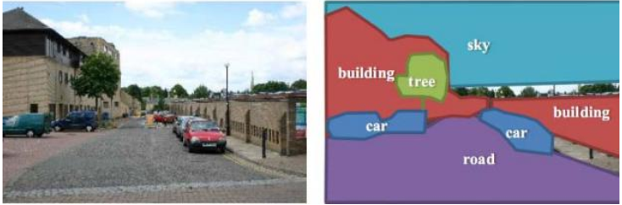
Ví dụ:
Ảnh gốc
Kết quả sau khi phân đoạn

Slide 5
2. Phân cụm
Quá trình phân chia 1 tập dữ liệu ban đầu có n phần tử cho trước thành K tập con dữ liệu (K ≤ n), mỗi tập con biểu diễn 1 cụm:
Các đối tượng trong 1 cụm “tương tự” nhau.
Các đối tượng khác cụm thì “không tương tự” nhau.
Đặc điểm:
Mỗi đối tượng chỉ thuộc về 1 cụm.
Mỗi cụm có tối thiểu 1 đối tượng.
Một số thuật toán điển hình : K-means, PAM, CLARA,…

Slide 6
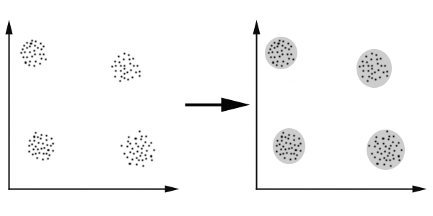

Ví dụ:
X tập các điểm dữ liệu, $C_{i}$ cụm thứ i
X = $C_{1}∪C_{2}…∪$ $C_{k}$
$C_{i}$ $∩ C_{j}$ = $∅$

Slide 7
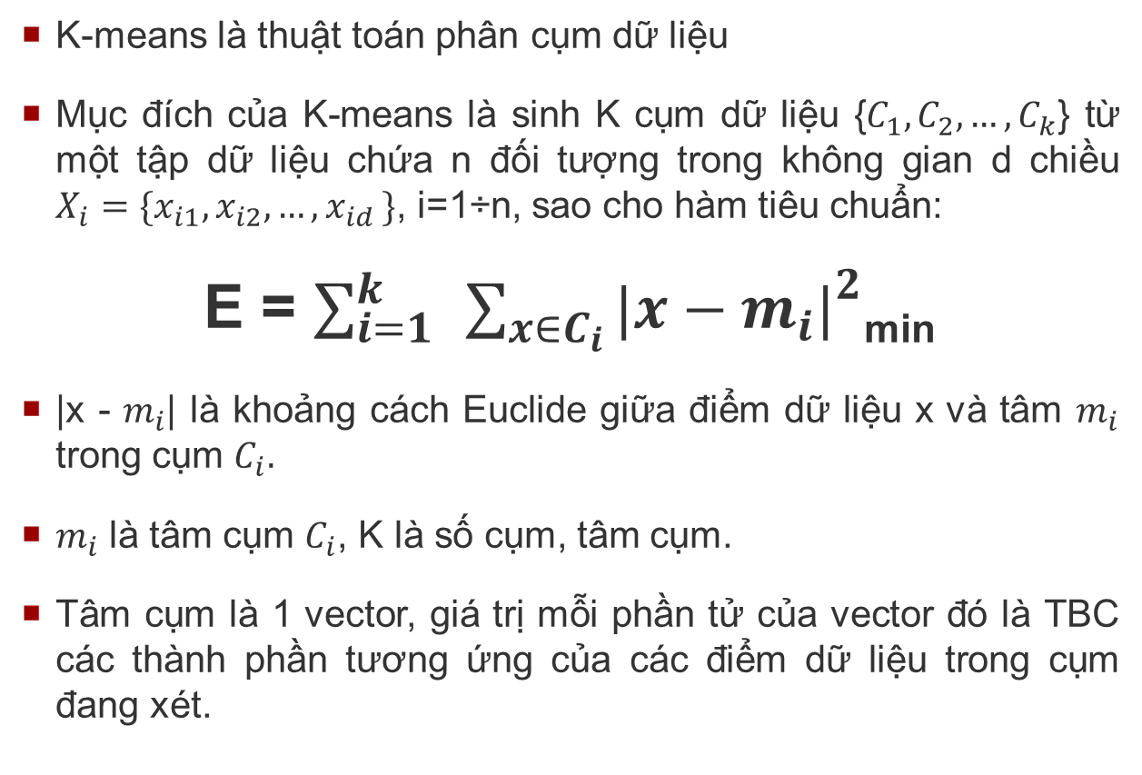
3. Thuật toán K-means
K-means là thuật toán phân cụm dữ liệu
Mục đích của K-means là sinh K cụm dữ liệu {$C_{1},C_{2}, …,C_{k}$} từ một tập dữ liệu chứa n đối tượng trong không gian d chiều $X_{i}=\{x_{i1},x_{i2},{…, x}_{id}\}$, i=1÷n, sao cho hàm tiêu chuẩn:
E = $\sum_{i=1}^{k}{ }\sum_{x∈C_{i}}{{|x−m_{i}|}^{2}}$_{min}
|x - $m_{i}$| là khoảng cách Euclide giữa điểm dữ liệu x và tâm $m_{i}$ trong cụm $C_{i}.$
$m_{i}$ là tâm cụm $C_{i}$, K là số cụm, tâm cụm.
Tâm cụm là 1 vector, giá trị mỗi phần tử của vector đó là TBC các thành phần tương ứng của các điểm dữ liệu trong cụm đang xét.

Slide 8
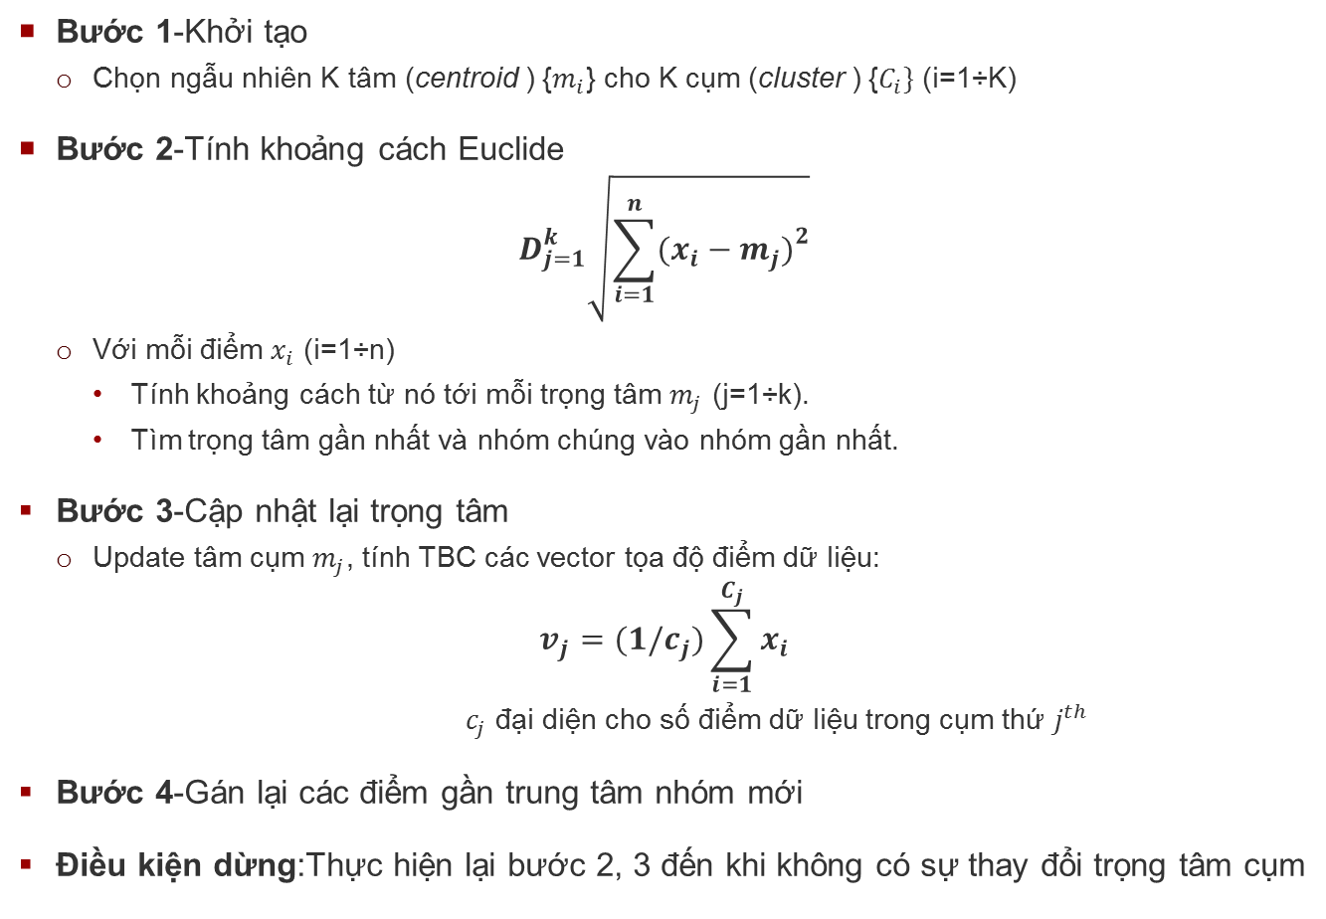
Các bước thuật toán K-means
Bước 1-Khởi tạo
Chọn ngẫu nhiên K tâm (centroid ) {$m_{i}$} cho K cụm (cluster ) {$C_{i}\}$ (i=1÷K)
Bước 2-Tính khoảng cách Euclide
$$D_{j=1}^{k}\sqrt{\sum_{i=1}^{n}{{(x_{i}−m_{j})}^{2}}}$$
Với mỗi điểm $x_{i}$ (i=1÷n)
Tính khoảng cách từ nó tới mỗi trọng tâm $m_{j}$ (j=1÷k).
Tìm trọng tâm gần nhất và nhóm chúng vào nhóm gần nhất.
Bước 3-Cập nhật lại trọng tâm
Update tâm cụm $m_{j}$, tính TBC các vector tọa độ điểm dữ liệu:
$$v_{j}=(1/c_{j})\sum_{i=1}^{C_{j}}{x_{i}}$$
$c_{j}$ đại diện cho số điểm dữ liệu trong cụm thứ $j^{th}$
Bước 4-Gán lại các điểm gần trung tâm nhóm mới
Điều kiện dừng:Thực hiện lại bước 2, 3 đến khi không có sự thay đổi trọng tâm cụm

Slide 9
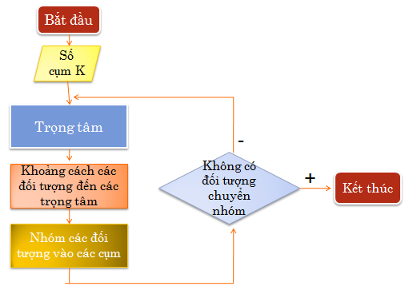
Các bước thuật toán K-means

Slide 10
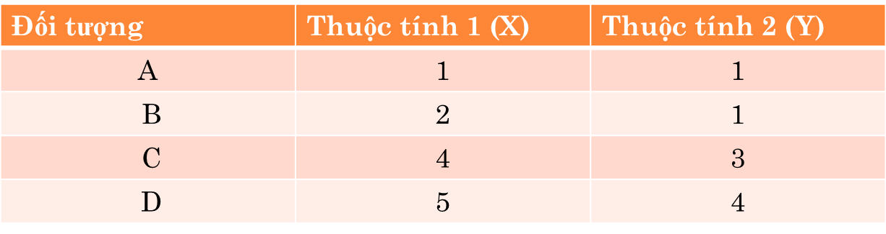
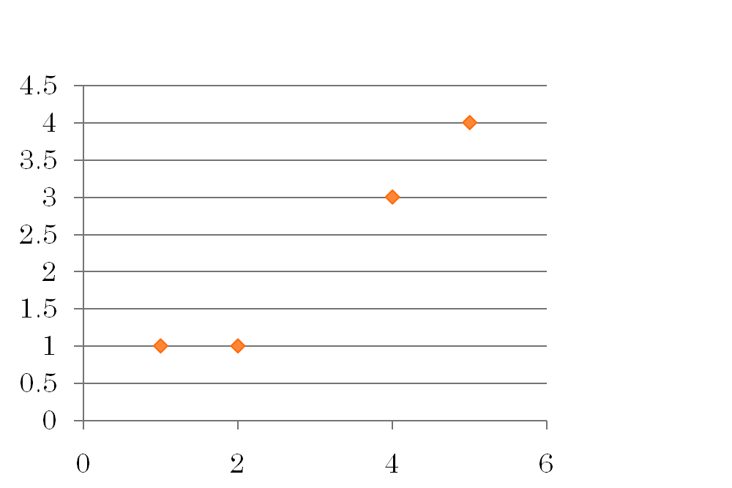
Ví dụ:
Bộ dữ liệu
Không gian tọa độ Oxy (d=2)

Slide 11
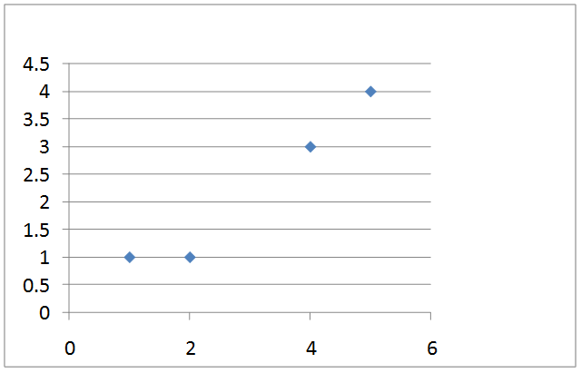
Bước 1: Khởi tạo
Chọn 2 trọng tâm ban đầu:
c₁(1,1) ≡ A và c₂(2,1) ≡ B, thuộc 2 cụm 1 và 2

Slide 12
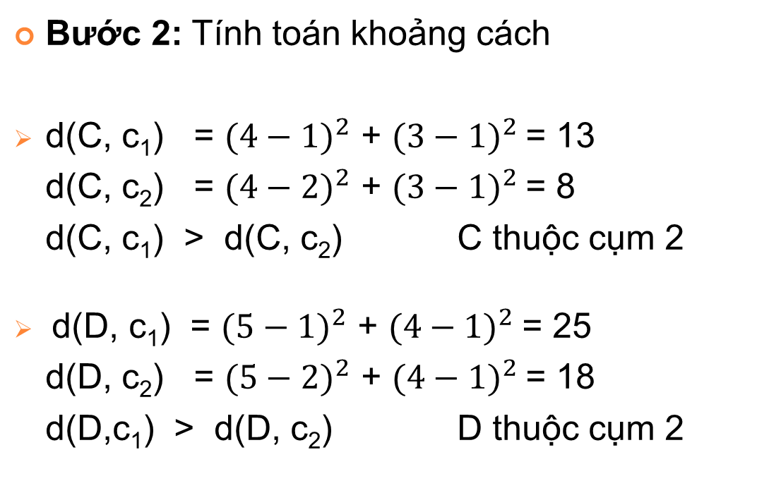
Ví dụ:
Bước 2: Tính toán khoảng cách
d(C, c₁) = ${(4−1)}^{2}$ + ${(3−1)}^{2}$= 13
d(C, c₂) = ${(4−2)}^{2}$ + ${(3−1)}^{2}$= 8
d(C, c₁) > d(C, c₂) C thuộc cụm 2
d(D, c₁) = ${(5−1)}^{2}$ + ${(4−1)}^{2}$= 25
d(D, c₂) = ${(5−2)}^{2}$ + ${(4−1)}^{2}$= 18
d(D,c₁) > d(D, c₂) D thuộc cụm 2

Slide 13

Ví dụ:
Bước 3: Cập nhật lại vị trí trọng tâm
Trọng tâm cụm 1: c₁ ≡ A (1, 1)
Trọng tâm cụm 2: c₂ (x,y) =($\frac{2+4+5}{3}$ + $\frac{1+3+4}{3}$)

Slide 14
Ví dụ:
Bước 4-1: Lặp lại bước 2 – Tính toán khoảng cách
d(A, c₁ ) = 0 < d(A, c₂ ) = 9.89
A thuộc cụm 1
d(B, c₁ ) = 1 < d(B, c₂ ) = 5.56
B thuộc cụm 1
d(C, c₁ ) = 13 > d(C, c₂ ) = 0.22
C thuộc cụm 2
d(D, c₁ ) = 25 > d(D, c₂ ) = 3.56
D thuộc cụm 2

Slide 15


Ví dụ:
Bước 4-2: Lặp lại bước 3-Cập nhật trọng tâm
c₁ = ($3/2$, 1) và c₂ = ($9/2$, $7/2$)

Slide 16
Ví dụ:
Bước 4-3: Lặp lại bước 2
d(A, c₁ ) = 0.25 < d(A, c₂ ) = 18.5
A thuộc cụm 1
d(B, c₁ ) = 0.25 < d(B, c₂ ) = 12.5
B thuộc cụm 1
d(C, c₁ ) = 10.25 < d(C, c₂ ) = 0.5
C thuộc cụm 2
d(D, c₁ ) = 21.25 > d(D, c₂ ) = 0.5
D thuộc cụm 2

Slide 17
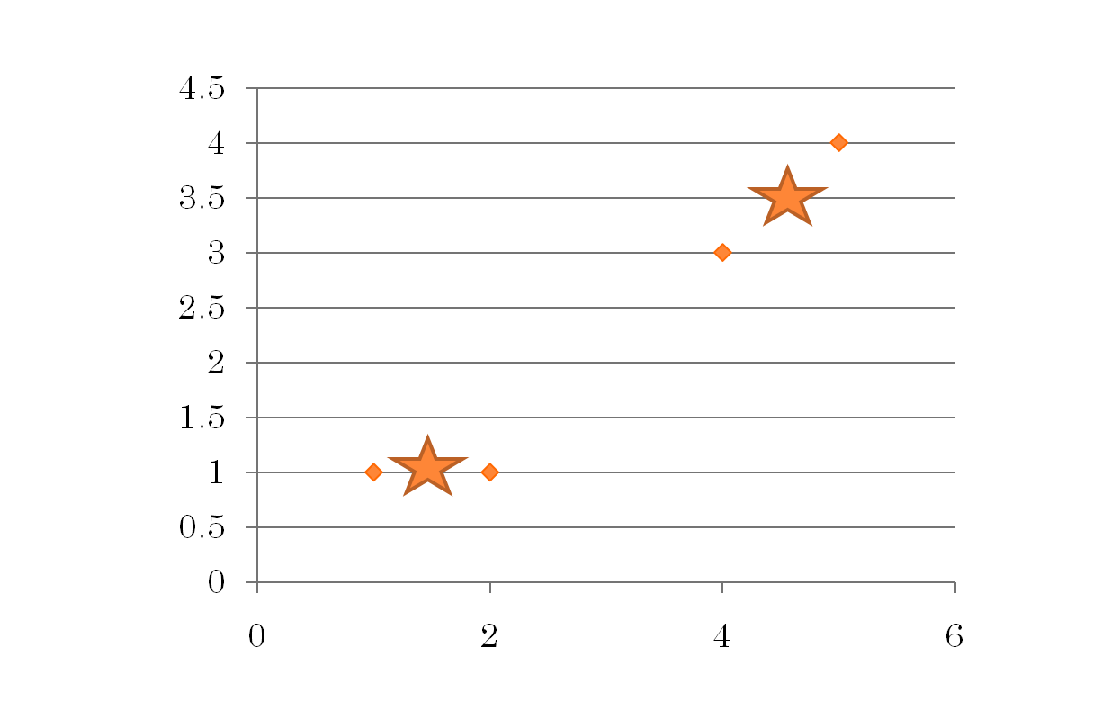
Ví dụ:

Slide 18
4. Phân đoạn ảnh vệ tinh dùng thuật toán K-means
Input:
Ảnh có kích thước mxn
Số cụm K muốn phân đoạn
Output:
Ảnh được phân thành K đoạn với K màu
Tỷ lệ % diện tích các màu (vùng ảnh)

Slide 19
4. Phân đoạn ảnh vệ tinh dùng thuật toán K-means
Màu sắc bề mặt của các đối tượng (điểm ảnh) trong ảnh là một thuộc tính không đổi và được ánh xạ vào không gian tọa độ 2 chiều và màu.
Áp dụng giải thuật K-means để xác định các cụm màu có tập các điểm ảnh tương tự nhau.
Mỗi điểm ảnh chỉ thuộc về một vùng duy nhất

Slide 20
Đánh giá thuật toán -means
Ưu điểm :
Độ phức tạp O(tkn): t số lần lặp, k số cụm, n số điểm DL
Bảo đảm hội tụ sau 1 số bước lặp hữu hạn
Có thể mở rộng áp dụng với tập dữ liệu lớn
Các cụm không phân cấp, không bị chồng chéo dữ liệu, mỗi cụm luôn có ít nhất 1 điểm DL
Nhược điểm :
Không khắc phục được nhiễu, số cụm phải được cho bởi người dùng chọn ngẫu nhiên
Phải qua nhiều lần thử thì số lượng cụm mới tối ưu
Không có khả năng tìm ra các cụm không lồi, có hình dạng phức tạp
Chỉ thích hợp áp dụng dữ liệu có thuộc tính số

Slide 21
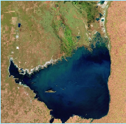
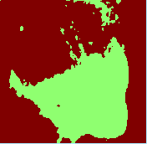
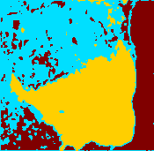
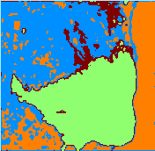
Chương trình
Ảnh gốc
K=2
K=3
K=4

Slide 22
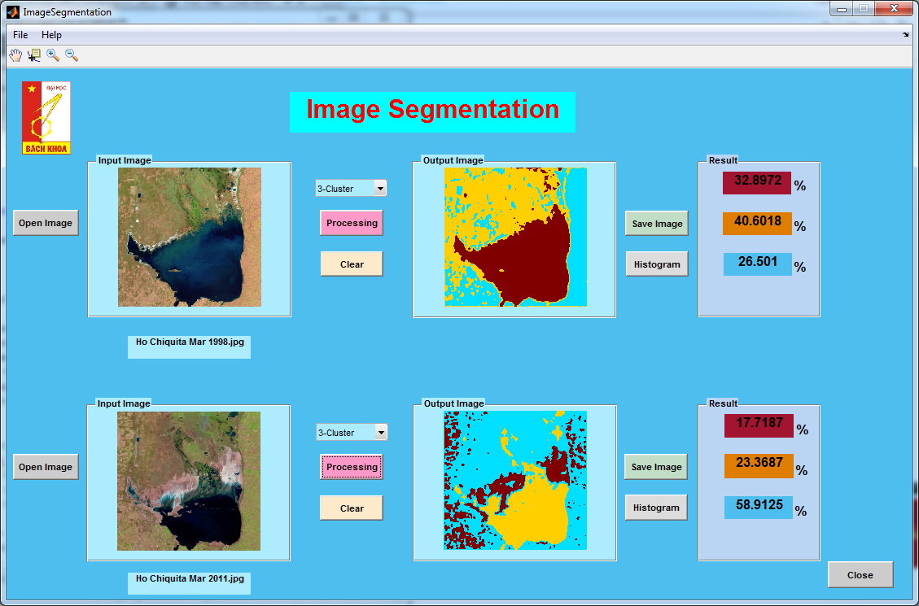
Kết quả phân đoạn ảnh

Slide 23


